Slide 1
Муниципальное бюджетное дошкольное образовательное учреждение детский сад №70 “Голубок”
«Развитие речи малыша
от 0 до 3 лет»
Учитель-логопед:
Абрамова Ирина Владимировна

Slide 2
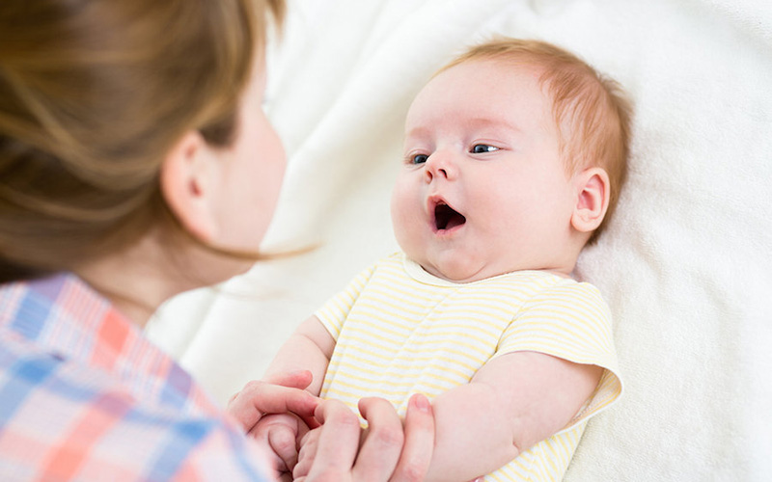
Ваше общение с малышом с первых дней жизни должно стать более активным.
Сопровождайте речью весь процесс ухода за ребенком.
Разговаривайте с малышом эмоционально, выразительно, четко и правильно произносите слова.

Slide 3
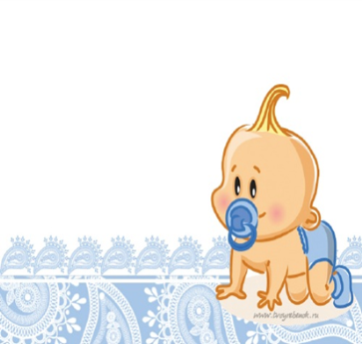
Нормальное развитие ребенка в процессе эмоционального общения
2 месяца - ребенок отвечает улыбкой, ищет источник звука, поворачивая голову.
3 месяца - младенец ищет вас взглядом, появляются звукосочетания: агу, уги, ага и т. д. К концу третьего месяца у малыша появляется первый смех, что является одним из показателей нормального нервно-психического развития.
4 месяца - четко локализует источник звука в пространстве, поворачивает голову на ваш голос, музыку, стук, продолжает певуче гулить.
5 месяцев - преобладают гортанные звуки [к], [г], [х], потом появляются звуки, похожие на [п], [м], [б], [т], [н]. Затем появляются звуки, похожие на [в], [ф], [с], [з]. Малыш пристально смотрит в лицо мамы, на ее губы, появляется слог «ма».

Slide 4
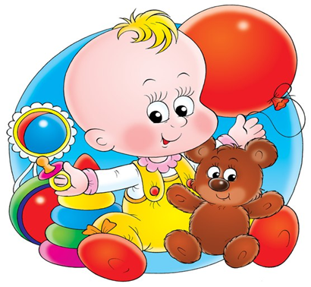
6 месяцев - ребенок хорошо произносит отдельные слоги и даже цепочки слогов: «Ба-ба-ба! Ма-ма-ма! Па-па-па! Тя-тя! Ня-ня!»
7 месяцев - лепет приобретает социализированный характер. Ребенок привлекает ваше внимание голосовыми реакциями. Если он не видит вас, он требовательно и недовольно кричит: « Ма-ма-ма-ма-ма!» Если он не хочет есть, он отворачивается от ложки и опять кричит: «Бу-бу-бу-бу-бу!».
9 месяцев - у ребенка появляется модулированный лепет, или лепетное декламирование. Ребенок произносит слоги и цепочки слогов с различными интонациями.
10 месяцев - начинается период произвольного подражания, ребенок пытается повторять за взрослым отдельные слоги и даже слова.
11 месяцев - у ребенка появляются слова не, да с жестами.

Slide 5
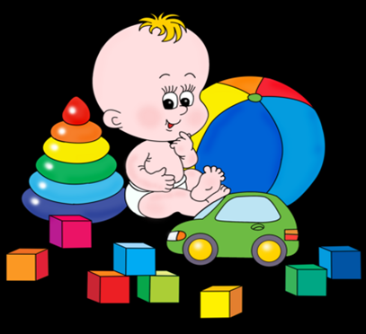
12 месяцев - В речи нормально развивающегося ребенка присутствует 10 -15 осознанно произносимых слов: мама, папа, баба, дядя, деда, тетя, дай, на и т. п. Слова могут быть лепетными бай-бай, би-би, ду-ду, многозначными, когда одно слово будет обозначать сразу несколько предметов и действий. Например, слово пи будет обозначать чай, сок, чашку, желание пить, желание сесть на горшок. Малыш широко использует звукоподражания: ав, му, га-га, пи-пи.
14 месяцев - у ребенка отмечаются первые элементарные проявления инициативы в использовании слова. Например, увидев лошадку, произносит «но - но», а показывая на машину, говорит « би -би».
1,5 года - в словаре уже 50—60 слов; появляются односложные предложения-требования: «Пать!» «Спать!», «Гуять!» «Гулять!». характерным для этого периода при нормальном речевом развитии является стойкое воспроизведение мелодических контуров слов. Например: итотьки - цветочки, бибибиська - воробьишка, ибуяська -Чебурашка и т. п.

Slide 6
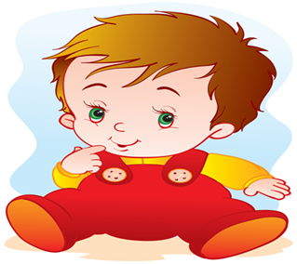
После полутора лет у ребенка появляются двусложные слова из открытых слогов вода, нога, иду, хочу потом - трехсложные бананы, говорю, гуляю.
2 года - у нормально развивающегося малыша в обиходе более двухсот слов и короткие фразы Мама, иди. Не пить. Тетя, лялю. Мама, Вова, пать. Катя, сиди тут. В это время малыш начинает употреблять не только существительные и глаголы, но и другие части речи: личные местоимения я, он, она, наречия там, вон, где, хорошо, еще, прилагательные красный, большой, маленький, хороший, плохой. Появляются простые предлоги на, в, у, под, за, есть соединительные союзы.

Slide 7
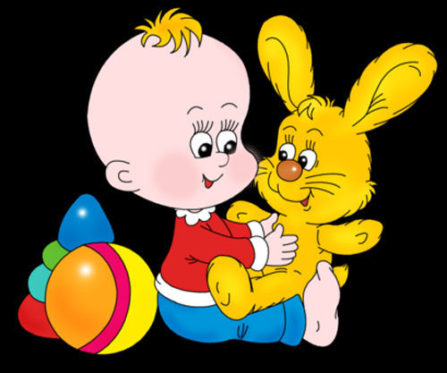
2,5 года - ребенок, речь которого развивается нормально, использует сложносочиненные предложения Мы гуляли с Тобиком в парке, и он лаял на белок., задает вопросы со словами где? когда? Где моя машинка? Когда мы пойдем гулять?
З года - в словаре ребенка более тысячи слов, в речи сложные предложения различной конструкции: Папа подарит мне новый велосипед, когда я подрасту. Саша получит конфетку, если вымоет руки. Именно в этом возрасте исчезает смягчение практически всех согласных звуков, которое до этого момента можно было считать физиологической нормой.
В речи трехлетнего малыша еще встречаются грамматические ошибки, может быть нарушено произношение свистящих звуков [с], [з], [с'], [з'], шипящих [ш], [ж], [щ], аффрикат [ц], [ч] и сонорных звуков [р], [р'], [л], [л'].

Slide 8
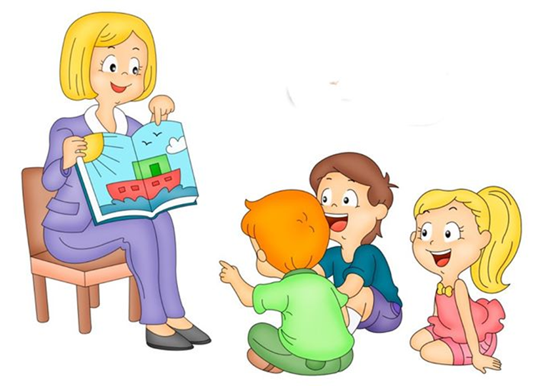
Если ваш малыш на третьем году жизни все еще не хочет говорить или говорит очень мало и плохо, активно использует жесты, не теряйте времени и немедленно отправляйтесь к специалистам: логопеду, психологу, невропатологу, настаивайте на проведении углубленного обследования.
Период с одного года до трех лет специалисты называют сенситивным периодом развития речи, поэтому отставание в речевом развитии в этом возрасте будет очень сложно, а иногда и невозможно полностью компенсировать. Не успокаивайте себя, а лучше обратиться к специалистам, выявить причину неблагополучия, незамедлительно начать комплексное лечение.

Slide 9
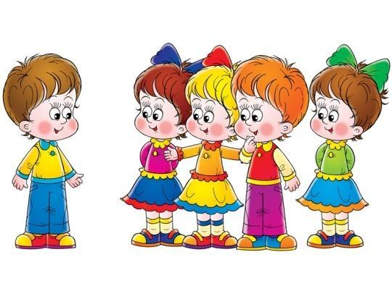
Спасибо за внимание

